Slide 1


Travel Guide
Подготовил: Яцков Александр ИУК5-52Б
Руководитель: Федоров Виктор Олегович

Slide 2
Технологии и инструменты
Flask (фреймворк для создания веб-приложений на Python)
SQLite (легковесная база данных)
HTML/CSS (для создания интерфейса)

Slide 3




Slide 4
Регистрация и авторизация
Просмотр достопримечательностей
Предложение новых достопримечательностей
Управление предложениями (для администратора)
Добавление отзывов
Просмотр ближайших событий (фестивали, карнавалы и т.д.)

Slide 5
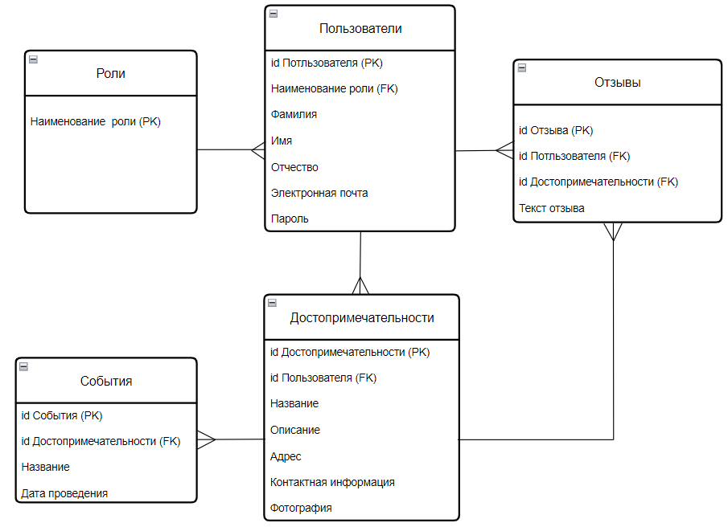
Логическая схема

Slide 6
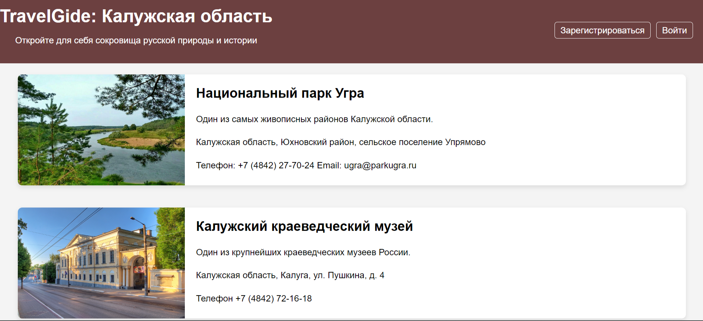

Slide 7
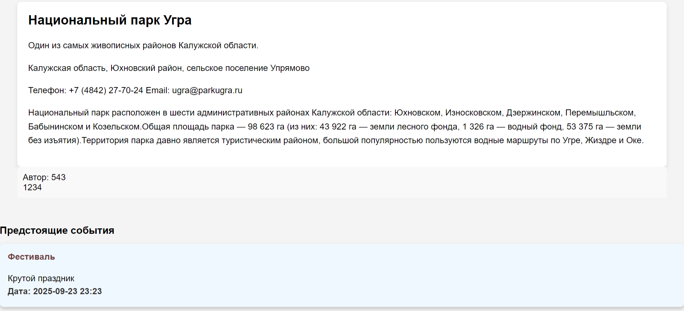

Slide 8
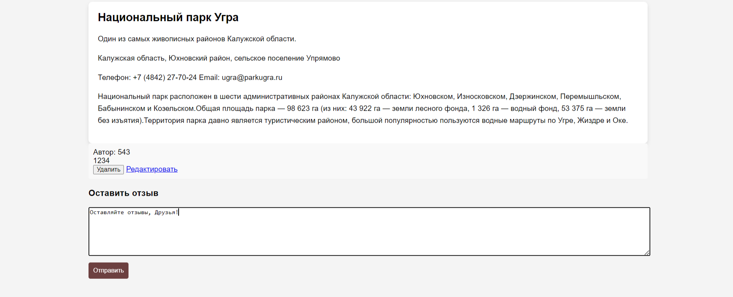

Slide 9
Спасибо за внимание

